Slide 1
Подготовка педагогических работников к аттестации в МДОУ «Детский сад № 3 «Незабудка»

Slide 2



ЧТО ТАКОЕ АТТЕСТАЦИЯ ?
АТТЕСТАЦИЯ ПЕДАГОГОВ - комплексная оценка уровня квалификации, педагогического профессионализма и продуктивности деятельности работников образовательных учреждений.
Педагогический словарь

Slide 3
АТТЕСТАЦИЯ ПЕДАГОГИЧЕСКИХ РАБОТНИКОВ
Федеральный закон «Об образовании в Российской Федерации» № 273 от 29.12.2012 г. «Об образовании в РФ»
Приказ Министерства образования и науки РФ от 1 сентября 2023 г.
«Об утверждении Порядка проведения аттестации педагогических работников организаций, осуществляющих образовательную деятельность»
Постановление Правительства РФ от 28.07.2018 № 884
Приказ Минздравсоцразвития России от 26.08.2010 № 761 н «Об утверждении Единого квалификационного справочника должностей руководителей, специалистов и служащих, раздел «Квалификационные характеристики должностей работников образования»
Требования ФГОС к педагогическим кадрам

Slide 4
ЦЕЛИ
аттестации педагогических работников
Установление квалификационной категории
(первой, высшей)
Подтверждение соответствия педагогов занимаемым должностям
квалификационной категории
(педагог-наставник, педагог-методист)

Slide 5
ЗАДАЧИ
аттестации педагогических работников
а) стимулирование целенаправленного, непрерывного повышения уровня квалификации педагогических работников, их методологической культуры, профессионального, личностного и карьерного роста;
б) определение необходимости дополнительного профессионального образования педагогических работников;
в) повышение эффективности и качества педагогической деятельности;
г) выявление перспектив использования потенциальных возможностей педагогических работников, в том числе в целях организации (осуществления) методической помощи (поддержки) и наставнической деятельности в образовательной организации;
д) учет требований федеральных государственных образовательных стандартов к кадровым условиям реализации образовательных программ при формировании кадрового состава организаций;
е) обеспечение дифференциации оплаты труда педагогических работников с учетом установленных квалификационных категорий, объема их преподавательской (педагогической) работы либо дополнительной работы.

Slide 6
Подтверждение соответствия педагогов занимаемым должностям
Установление квалификационной категории
(первой, высшей)
один раз в пять лет
Аттестация проводится в соответствии с распорядительным актом работодателя
Аттестацию осуществляют аттестационные комиссии, самостоятельно формируемые в образовательном учреждении
по желанию педагогов
Аттестация проводится на основании заявления работника
Аттестацию осуществляют аттестационные комиссии, формируемые уполномоченными органами государственной власти субъектов Российской Федерации
квалификационные категории, установленные педагогическим работникам организаций, сохраняются в течение срока, на который они были установлены.
на основании оценки профессиональной деятельности педагогов

Slide 7
Оценка профессиональной деятельности при подтверждении соответствия занимаемым должностям
Представление на педагогического работника (составляется работодателем), одним из пунктов которого является мотивированная всесторонняя и объективная оценка профессиональных, деловых качеств, результатов профессиональной деятельности педагогического работника по выполнению трудовых обязанностей, возложенных на него трудовым договором.
Дополнительные сведения, представленные самим педагогическим работником, характеризующие его профессиональную деятельность

Slide 8
Оценка профессиональной деятельности при установлении первой квалификационной категории
стабильные положительные результаты освоения воспитанниками образовательных программ по итогам мониторингов, проводимых организацией;
стабильные положительные результаты освоения воспитанниками образовательных программ по итогам мониторинга системы образования, проводимого в порядке, установленном постановлением Правительства Российской Федерации от 5 августа 2013 г. № 662*(5);
выявление развития у воспитанников способностей к научной (интеллектуальной), творческой, физкультурно-спортивной деятельности;
личный вклад в повышение качества образования, совершенствование методов обучения и воспитания, транслирование в педагогических коллективах опыта практических результатов своей профессиональной деятельности, активное участие в работе методических объединений педагогических работников организации.

Slide 9
Оценка профессиональной деятельности при установлении высшей квалификационной категории
достижение воспитанниками положительной динамики результатов освоения образовательных программ по итогам мониторингов, проводимых организацией;
достижения воспитанниками положительных результатов освоения образовательных программ по итогам мониторинга системы образования, проводимого в порядке, установленном постановлением Правительства Российской Федерации от 5 августа 2013 г. № 662*(5);
выявление и развитие способностей воспитанников к научной (интеллектуальной), творческой, физкультурно-спортивной деятельности, а также их участия в олимпиадах, конкурсах, фестивалях, соревнованиях;
личный вклад в повышение качества образования, совершенствование методов обучения и воспитания, и продуктивное использование новых образовательных технологий, транслирование в педагогических коллективах опыта практических результатов своей профессиональной деятельности, в том числе экспериментальной и инновационной;
активное участие в работе методических объединений педагогических работников организаций, в разработке программно-методического сопровождения образовательного процесса, профессиональных конкурсах.

Slide 10
Подтверждение соответствия педагогов занимаемым должностям
Установление квалификационной категории
(первой, высшей)
!!! Аттестации не подлежат:
педагоги, имеющие квалификационные категории
проработавшие в занимаемой должности менее двух лет в организации, в которой проводится аттестация;
беременные женщины;
женщины, находящиеся в отпуске по беременности и родам;
лица, находящиеся в отпуске по уходу за ребенком до достижения им возраста трех лет ;
отсутствовавшие на рабочем месте более четырех месяцев подряд в связи с заболеванием
Заявления о проведении аттестации подаются работниками независимо от продолжительности работы в организации, в том числе в период нахождения в отпуске по уходу за ребенком.
Заявления в аттестационную комиссию о проведении аттестации в целях установления высшей квалификационной категории подаются педагогическими работниками, имеющими (имевшими) по одной из должностей первую или высшую квалификационную категорию.
Педагогические работники, которым было отказано в установлении категории, могут обратиться в аттестационную комиссию с заявлением о проведении аттестации на ту же квалификационную категорию не ранее чем через год

Slide 11
Установление квалификационной категории
(первой, высшей)
Проведение аттестации педагогических работников, имеющих государственные награды, почетные звания, ведомственные знаки отличия и иные награды, полученные за достижения в педагогической деятельности, либо являющихся призерами конкурсов профессионального мастерства педагогических работников, в целях установления первой или высшей квалификационной категории осуществляется на основе сведений, подтверждающих наличие у педагогических работников наград, званий, знаков отличия, сведений о награждениях за участие в профессиональных конкурсах.

Slide 12
Квалификационная категория "педагог-методист«
устанавливается педагогическим работникам на основе следующих показателей деятельности, не входящей в должностные обязанности по занимаемой в организации должности:
руководства методическим объединением педагогических работников образовательной организации и активного участия в методической работе образовательной организации;
руководства разработкой программно-методического сопровождения образовательного процесса, в том числе методического сопровождения реализации инновационных образовательных программ и проектов в образовательной организации;
методической поддержки педагогических работников образовательной организации при подготовке к участию в профессиональных конкурсах;
участия в методической поддержке (сопровождении) педагогических работников образовательной организации, направленной на их профессиональное развитие, преодоление профессиональных дефицитов;
передачи опыта по применению в образовательной организации авторских учебных и (или) учебно-методических разработок.

Slide 13
Квалификационная категория «педагог-наставник»
устанавливается педагогическим работникам на основе следующих показателей деятельности, не входящей в должностные обязанности по занимаемой в организации должности:
руководства практической подготовкой студентов, обучающихся по образовательным программам среднего профессионального образования и (или) образовательным программам высшего образования;
наставничества в отношении педагогических работников образовательной организации, активного сопровождения их профессионального развития в образовательной организации;
содействия в подготовке педагогических работников, в том числе из числа молодых специалистов, к участию в конкурсах профессионального (педагогического) мастерства;
распространения авторских подходов и методических разработок в области наставнической деятельности в образовательной организации.

Slide 14
Подтверждение соответствия педагогов занимаемым должностям
Установление квалификационной категории
(первой, высшей)
Результаты аттестации:
соответствует занимаемой должности (указывается должность педагогического работника);
не соответствует занимаемой должности (указывается должность педагогического работника).
Результаты аттестации:
установить первую (высшую) квалификационную категорию (указывается должность педагогического работника, по которой устанавливается квалификационная категория);
отказать в установлении первой (высшей) квалификационной категории (указывается должность, по которой педагогическому работнику отказывается в установлении квалификационной категории).

Slide 15
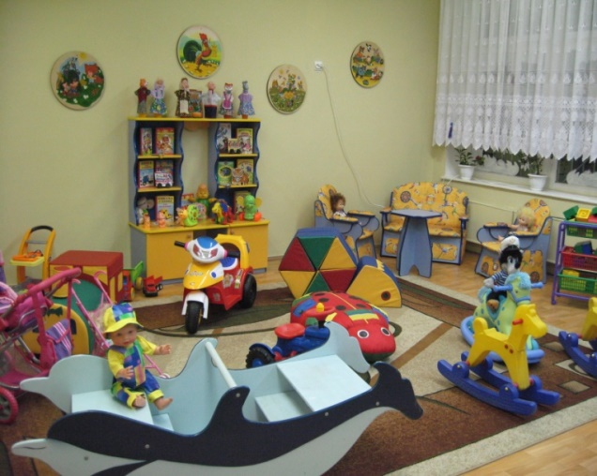
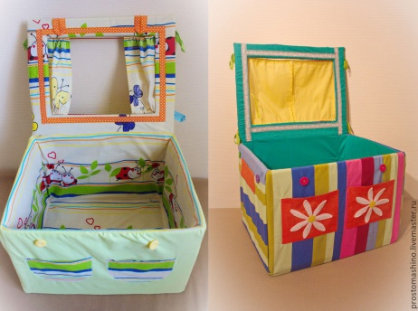
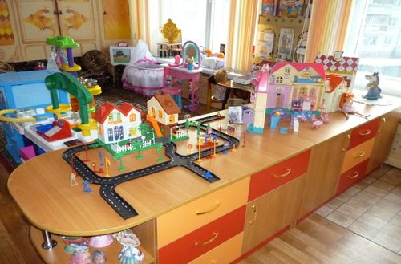
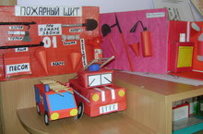
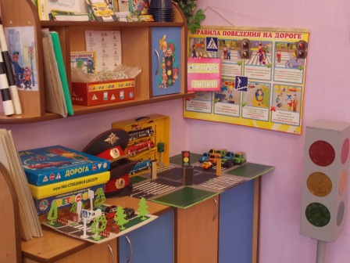
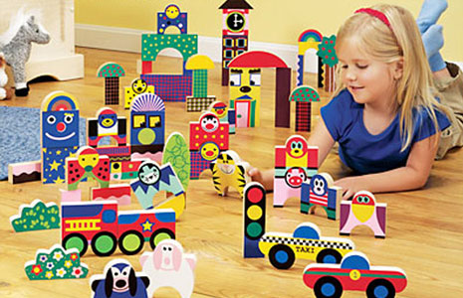
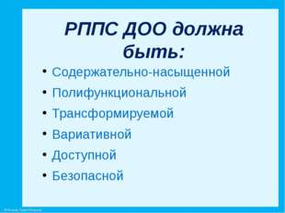
КАК ПОДГОТОВИТЬСЯ К АТТЕСТАЦИИ
Педагог должен создавать психологически безопасную образовательную развивающую предметно пространственную среду в МДОУ

Slide 16

Педагог МДОУ должен соблюдать кодекс профессиональной этики и придерживаться традиционного делового стиля в одежде, который вызывает уважение окружающих.

Slide 17







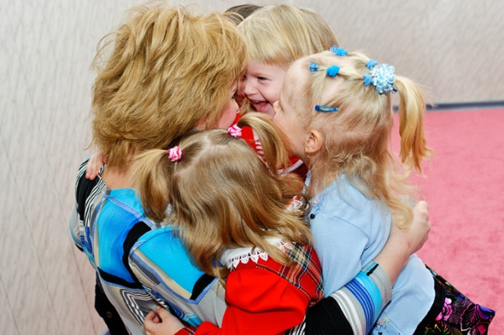
Педагог МДОУ реализующий Программу, должен обладать основными компетенциями, необходимыми для создания условия развития детей, обозначенными в п. 3.2.5 настоящего Стандарта.
1) обеспечение эмоционального благополучия;
2) поддержку индивидуальности и инициативы детей
3) установление правил взаимодействия в разных ситуациях;
4) построение вариативного развивающего образования;
5) взаимодействие с родителями (законными представителями) по вопросам образования ребенка.

Slide 18



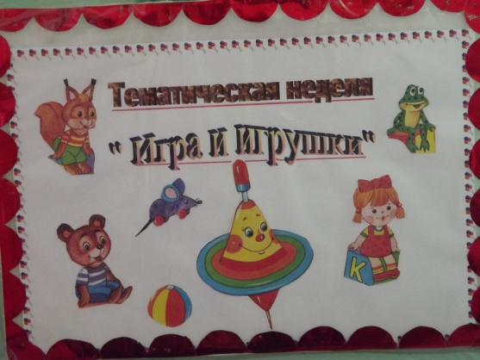







Педагог МДОУ должен соблюдать традиции детского сада
Октябрь
Сентябрь
Ноябрь
Декабрь
Январь
Февраль
Март
Апрель
Май
Июнь

Slide 19





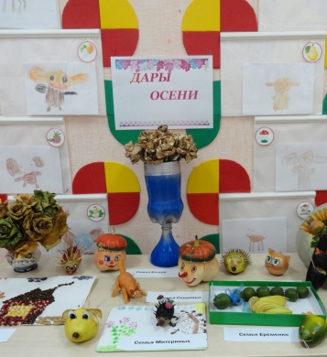


Педагог должен активно участвовать в мероприятиях МДОУ, города, области

Slide 20






Педагог МДОУ должен постоянно повышать свой профессиональный уровень, транслировать опыт практической деятельности в различных формах. Вести в электронной форме документацию. В образовательной деятельности использовать мультимедийные технологии, интерактивное оборудование , использование сервисов сети интернет.

Slide 21





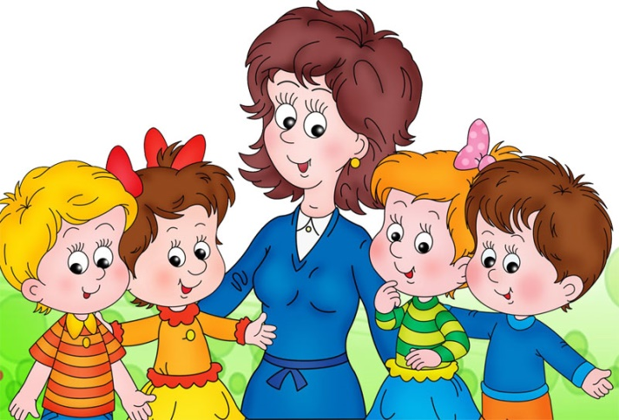
КАЧЕСТВА, КОТОРЫМИ ДОЛЖЕН ОБЛАДАТЬ ПЕДАГОГ:
эмоциональный;
активный;
творческий;
доброжелательный;
коммуникативный;
любящий и др.

Slide 22

Чтобы воспитывать другого, мы должны воспитать прежде всего себя.
Николай Васильевич Гоголь

